Slide 1
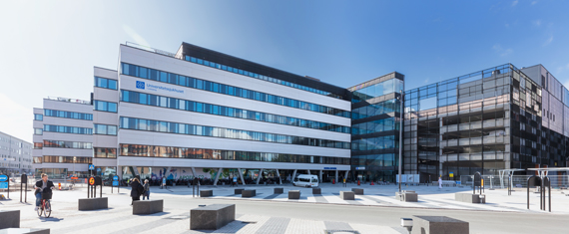
Organnätverk SÖSR 2019

Slide 2
Organnätverk Radiologer SÖSR

Slide 3
Historik kring organnätverken
Läkarna enades om behovet av organnätverk på DC-dagarna 2015
Organnätverken bemannades 2016 (först av RÖ-radiologer och senare hela SÖSR)
Uppdragsbeskrivning
Gastronätverket löser SVF 2016/2017
Neuronätverket tar uppdraget vidare med ex hantering av SAB och tumörprotokoll
Bengt Norén rekryteras hösten 2018
Chefsmöte SÖSR Tranås jan 2019
MSK, Thorax och Gastro har möten våren 2019
Webinarmöjligheter och projektplats etableras

Slide 4
Ökad subspecialisering
ORGAN-NÄTVERK
Standardisering
Prioritering, protokoll, utlåtanden
Ökar säkerheten i diagnostiken
Bas för skräddarsydda protokoll i enskilda fall
Optimerad stråldos
Bevarad bredd
Ökad subspecialisering
Ökat samarbete
Utvecklande
Kontaktyta mot remittent
Ökad diagnostisk kvalitet
Ansvara för utbildning
Ökad patientnytta

Slide 5
Sjukhus 1
Sjukhus 2
Sjukhus 3
Sjukhus 4
Sjukhus 5
Thorax
ORGANNÄTVERK
Neuro
Gastro
MSK

Slide 6
Förslag – regionen VT -19
1. Kommunikation
2. Rekrytering
Första organnätverksmötet för
Gastro, Thorax, MSK under VT -19
Regelbundna webinars(MDK utr)
3 ggr/år
Ex på agenda:
Protokoll
Sec opinion på daglig bas
Riktlinjer, guidelines
Intressanta fall
Bjuda in kliniker
Randande ST
Val av subspec i samråd med hemmasjh
Kompetenskrav
Formell neurospec?
ESR curriculum?
ESGAR - Certificate of Distinction?
ESTI – motsvarande?
ESSR - - ” - ?
Regelbunden auskultation på US

